Slide 1
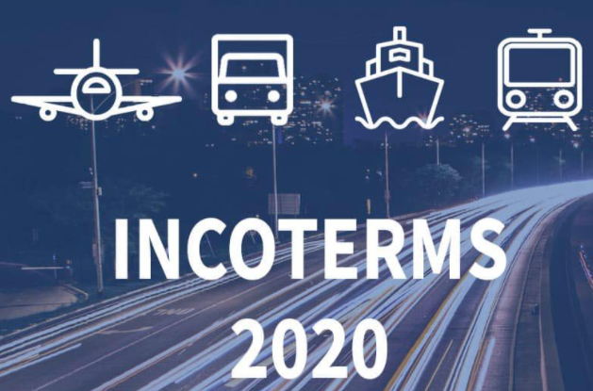
МІЖНАРОДНІ ПРАВИЛА ЗОВНІШНЬОЇ ТОРГІВЛІ ІНКОТЕРМС

Slide 2
Мета заняття - ознайомитися із правилами міжнародної торгівлі Інкотермс 2020 та сферою їх застосування.
Етапи виконання завдання
1. Ознайомитися с правилами Інкотермс 2020, визначити кількість термінів, галузі їх застосування.
2. Надати характеристику базисної умови поставки згідно вихідних даних за варіантом.
3. Провести розподіл відповідальності при поставці продукції згідно розглянутим умовам постачання. Результати розподілу представити у вигляді таблиці.
4. Зробити висновки.

Slide 3
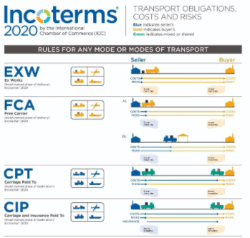
Інкоте́рмс (англ. Incoterms, International commerce terms) —
міжнародні комерційні умови, комплект міжнародних правил
з тлумачення найбільш широко використовуваних торговельних
термінів (умов) в галузі міжнародної торгівлі.
Умови Інкотермс є стандартизованими. Ці умови регламентують розподіл витрат та ризиків, пов'язаних із транспортуванням товару від продавця до покупця, але не визначають момент передачі права власності на товар.
Інкоте́рмс встановлюють правила, які регулюють питання пов'язані з доставкою товарів від продавця до покупця. Це включає в себе власне перевезення, відповідальність за експортне та імпортне оформлення товарів. Ці правила визначають відповідального за сплату доставки, митного оформлення, та страхування ризиків на шляху транспортування товарів залежно від означених стандартних умов поставки.

Slide 4
Правила Інкотермс в редакції 2010 року

Slide 5
Групи умов постачання.
Перша група термінів Інкотермс 2020 - група "E" - складається всього з однієї умови постачання "EXW" - франко-завод - і полягає в наданні продавцем покупцеві товару безпосередньо на своєму підприємстві. Усі інші обов'язки, такі як транспортування або митне очищення, повністю лягають на покупця.
У комерційних документах таке постачання позначається "EXW - назва місця". Ці умови постачань можуть використовуватися на будь-яких видах транспорту, оскільки в принципі байдуже, яким чином покупець транспортуватиме товар.

Slide 6
Друга група - "C" - має на увазі оплату основного фрахту продавцем. Таким чином, після укладення договору купівлі-продажу товарів, продавець зобов'язаний передати товар перевізникові, який і здійснюватиме транспортування товарів.
Ця група термінів може використовуватися при перевезеннях будь-якими видами транспорту і включає чотири базисні умови постачання:
"CFR" - "вартість і фрахт" - в цьому випадку продавець зобов'язаний сплатити ціну транспортування товару до місця призначення.
"CIF" - "вартість, страхування і фрахт" - на відміну від попередніх умов постачання, в даному випадку, на продавця також покладається обов'язок оплати витрат по страхуванню вантажів, що транспортуються.
"CIP" - "фрахтперевезення і страхування сплачені до" - цей термін може використовуватися у разі введення в процес транспортування проміжного пункту призначення, до досягнення якого фінансові витрати по перевезенню і страхуванню вантажу нестиме продавець.
"CPT" - "фрахтперевезення сплачені до“. Від попереднього терміну цей відрізняється обов'язком продавця оплачувати страхові послуги.

Slide 7
Третя група термінів - "F" - не передбачає оплату основного фрахту продавцем. При прийнятті цих умов постачання продавець передає товар першому перевізникові, а усі питання оплати і взаємовідносин з перевізником лягають вже на покупця. Ця категорія термінів, окрім терміну "FCA", застосовується виключно при перевезеннях морським або внутрішнім водним транспортом.
Група включає три терміни:
"FCA" - "франко-перевізник" - застосовується при перевезеннях будь-якими видами транспорту. При цьому продавець несе відповідальність по наземній доставці вантажу до порту відправки.
"FAS" - "франко уздовж борту судна". В цьому випадку продавець оплачує і внутрішньопортові експедиторські і супутні послуги, за виключенням навантаження товарів на борт судна.
"FOB" - "франко (вільно) на борту". При використанні цього базису постачання момент зміни відповідальності між продавцем і покупцем настає після завантаження товарів на борт судна, що здійснює перевезення.

Slide 8
Четверта група - "D" - характеризується поняттям "прибуття". При його використанні продавець після укладення договору купівлі-продажу повинен надати товар покупцеві в погодженому з ним місці призначення. Це може бути або конкретний населений пункт або логістичний термінал. Залежно від досягнутих домовленостей митні збори в країні призначення може оплачувати або продавець або покупець. Ці базисні умови застосовуються при перевезеннях будь-якими видами транспорту.
Група включає три базисні умови:
"DAT" - постачання на терміналі. Введення цієї умови постачання було викликане повсюдним розвитком логістичних центрів і терміналів, які нині є сполучними ланками між різними країнами.
"DPU" - постачання до місця розвантаження. Доставка здійснюється після того, як товари були розвантажені з транспортного засобу і надані покупцеві в зазначеному терміналі.
"DDP" - постачання з оплатою мита. Передбачає практично повну відповідальність продавця за міжнародне постачання товарів. В цьому випадку продавець відповідає не лише за транспортування товару, але і за його митне оформлення в країні прибуття (країні призначення).

Slide 9
Рисунок – Схематичне представлення правил Incoterms 2020

